Slide 1
FACCIAMO UN VIAGGIO. DESTINAZIONE: FELICITA’!
DOTT.SSA ALICE AGAZZI

Slide 2
STIAMO PER PARTIRE PER UN VIAGGIO…

Slide 3
FAREMO UN VIAGGIO
VERSO LA FELICITA’
2° INCONTRO
PREPARIAMO I DOCUMENTI PER PARTIRE. QUINDI, CHI SONO IO?
4° INCONTRO
FACCIAMO LA LISTA DELLE NECESSITA’: QUALI SONO I NOSTRI BISOGNI? COSA SERVE PER VIAGGIARE E COSA LASCIO A CASA? MODALITA’ UTILI ED EFFICIENTI PER VIAGGIARE VERSO LA FELICITA’.
6° INCONTRO
VIAGGIAMO DENTRO AL CUORE.
SCOPRIAMO LE EMOZIONI
3° INCONTRO:
IL BAGAGLIO: COSA CI SERVE PER ESSERE FELICI? PROPONIAMOCI DI PARTIRE PER IL VIAGGIO DELLA MERAVIGLIA, IMPARANDO A STUPIRCI E MERAVIGLIARCI.
7° INCONTRO
DESTINAZIONE RAGGIUNTA!
RACCONTIAMO QUESTO BELLISSIMO VIAGGIO! COSA CONSERVO DI QUESTO VIAGGIO, ORA CHE HO RIEMPITO DI BENESSERE IL MIO SERBATOIO?
1° INCONTRO
SCEGLIAMO LA DESTINAZIONE: LA FELICITA’! MA DOVE è LA FELICITA’?
5°INCONTRO
PROGRAMMIAMO IL VIAGGIO: STILIAMO LE TAPPE DEL PERCORSO. CHI HA PERCORSO QUESTO VIAGGIO PER LA FELICITA’ CON ME?

Slide 5
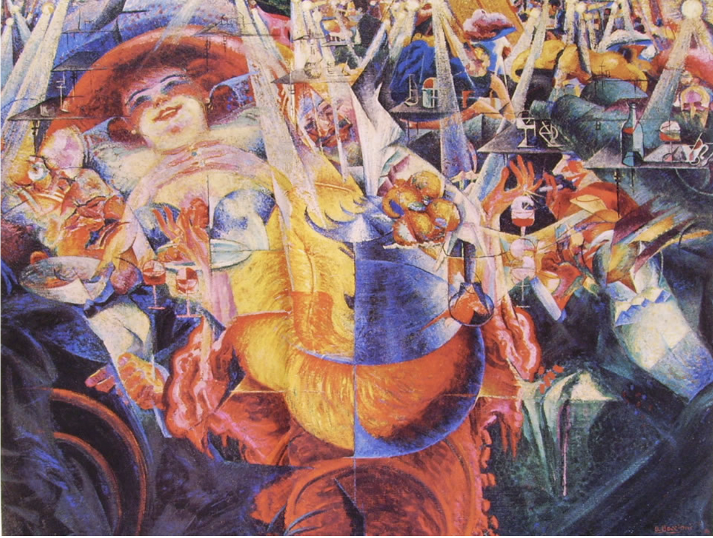
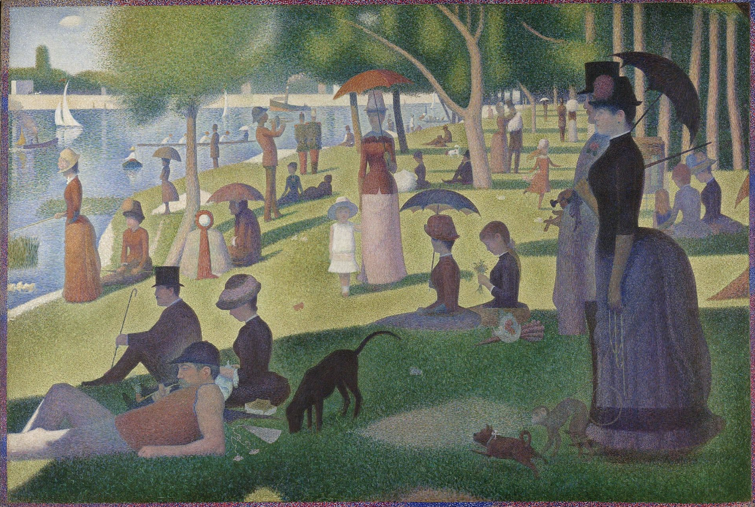
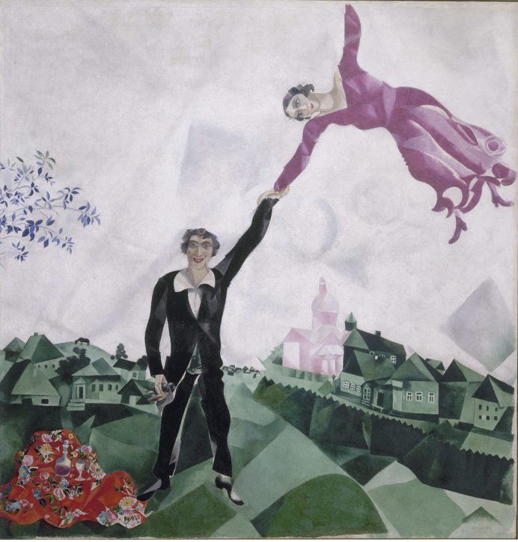
LA FELICITA’ NELLA PITTURA

Slide 6
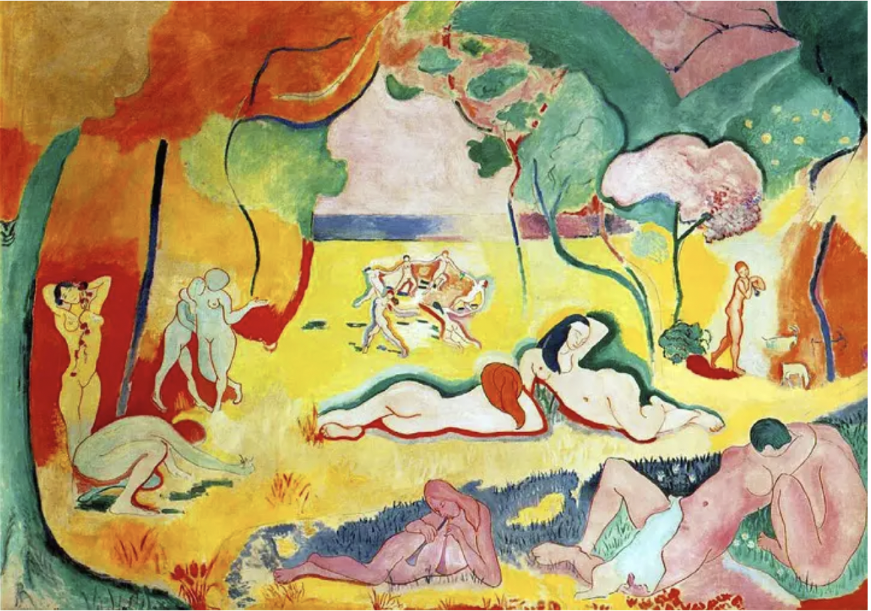
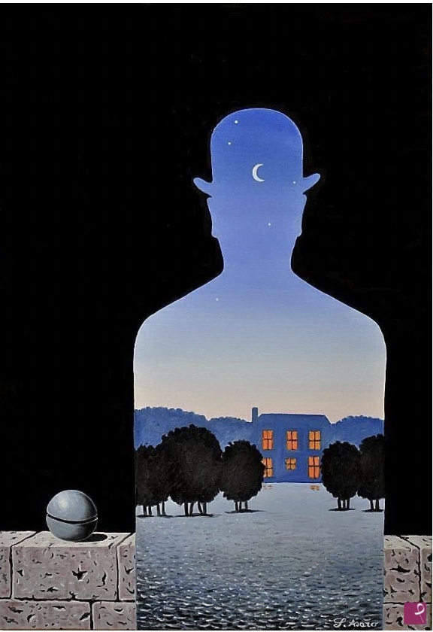
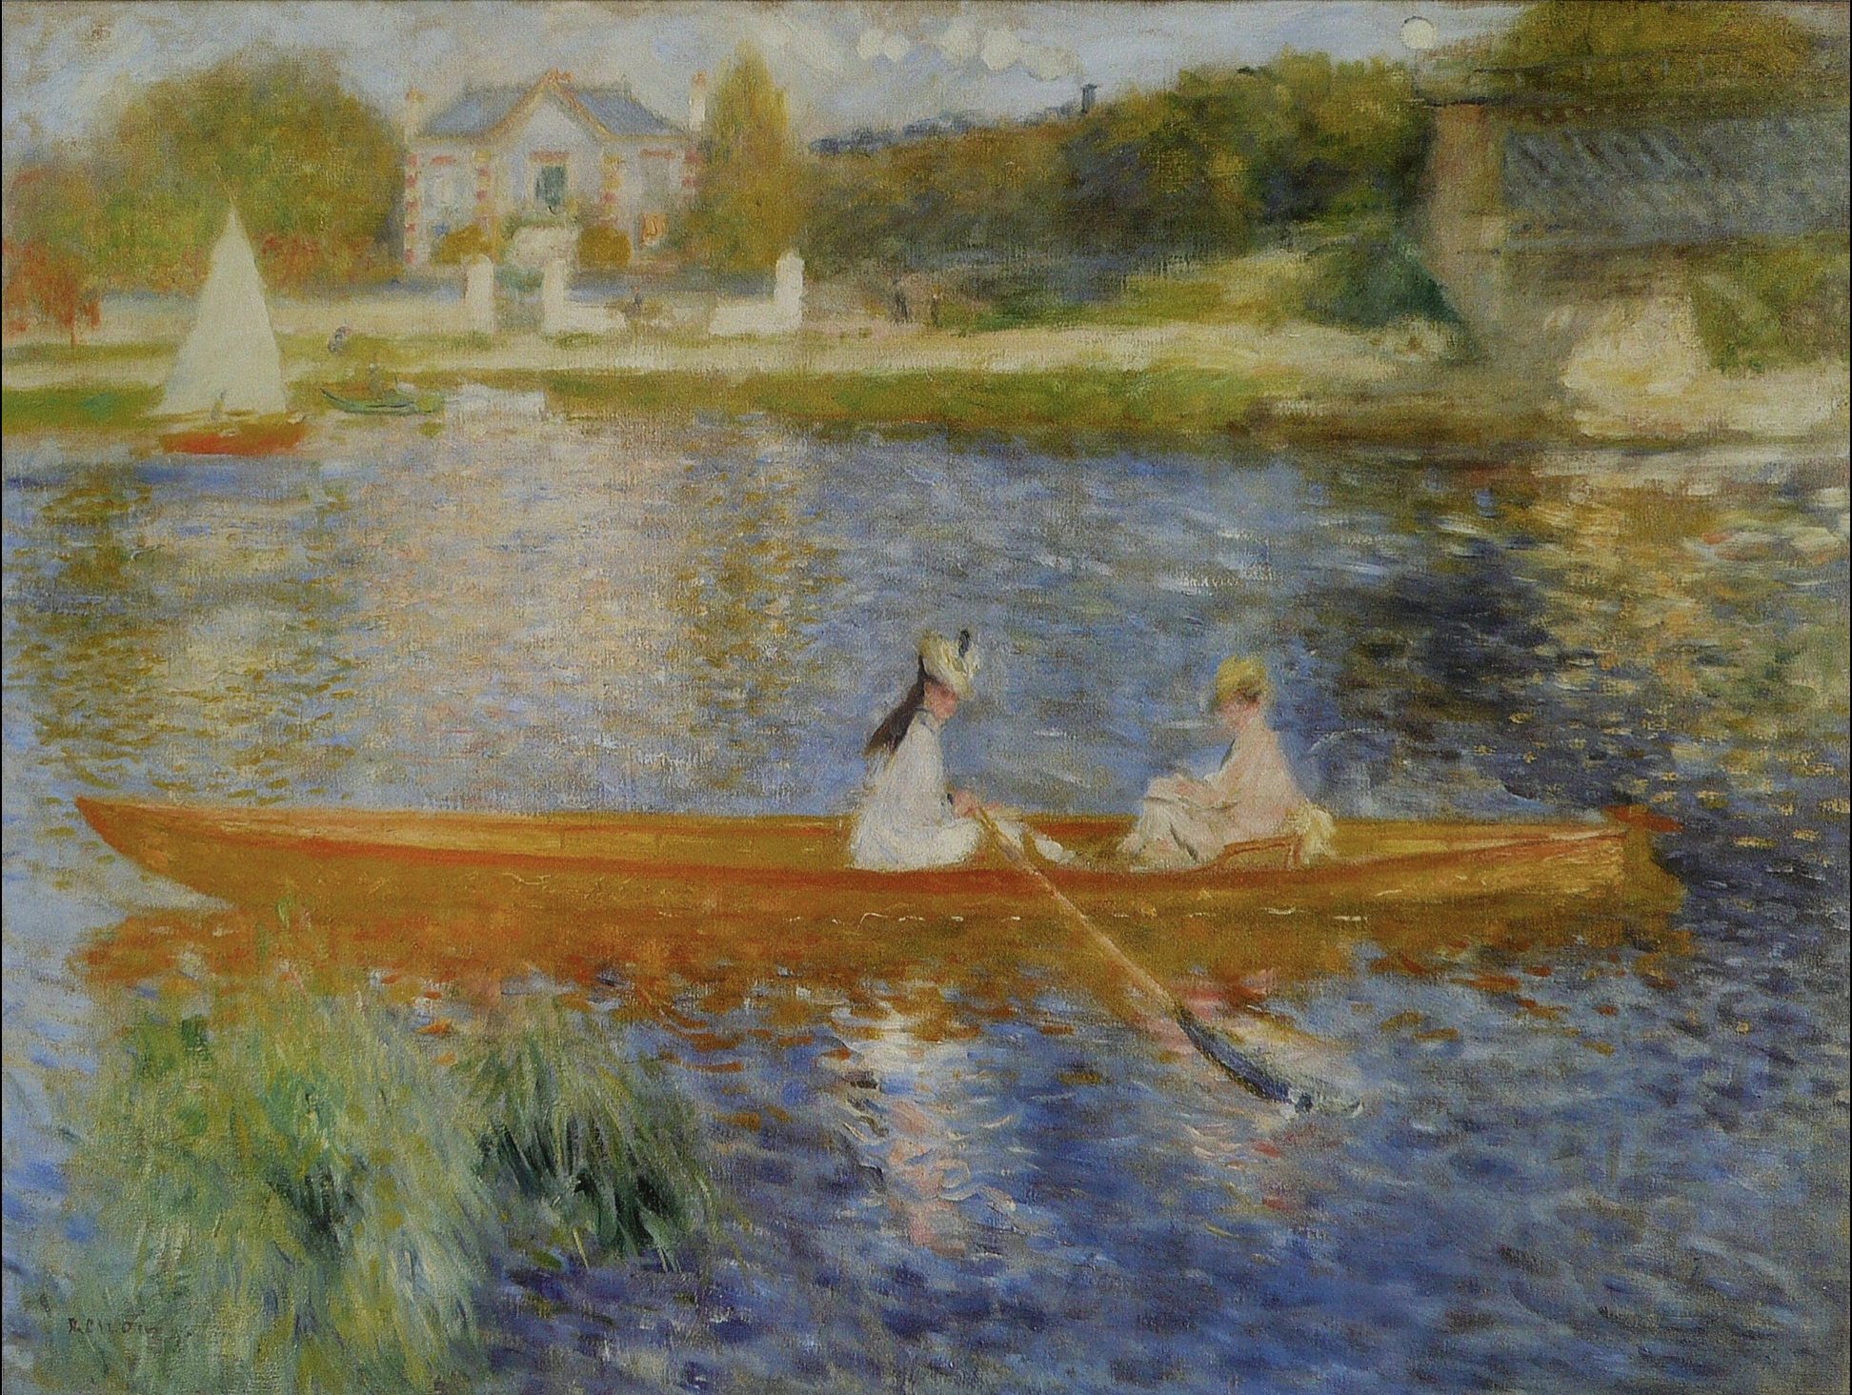

Slide 7
Il termine «felicità» deriva dal greco eudaimonia e indica lo stato di chi è felice. È formato da due parole: eu (bene) e daimon (demone) e rappresentava la concezione per cui per vivere felici bisognasse nascere con un «buon demone» e quindi essere fortunati.
Socrate: «Siate felici, agite nella felicità, sentitevi felici, senza alcuna ragione particolare.»
Epicuro: «Non è possibile vivere felicemente senza anche vivere saggiamente, bene e giustamente, né saggiamente e bene e giustamente senza anche vivere felicemente. A chi manchi ciò da cui deriva la possibilità di vivere saggiamente, bene, giustamente, manca anche la possibilità di una vita felice.”
Kant: «la felicità è lo stato di un essere razionale nel mondo al quale tutto accade secondo il suo desiderio e la sua volontà; essa si fonda sull’accordo della natura con il fine generale di questo essere e con il motivo essenziale di determinazione della sua volontà. »
Nietzsche: «Vegetazione della felicità. Immediatamente accanto al dolore del mondo, e spesso sul suo terreno vulcanico, l'uomo ha posto i suoi piccoli giardini di felicità. Che si guardi alla vita con l'occhio di chi dall'esistenza vuole soltanto la conoscenza, o di chi si arrende e si rassegna, o di chi si rallegra per la difficoltà superata, ovunque si vedrà che vicino al male è sbocciata un po' di felicità – e una felicità tanto maggiore, quanto più il terreno era vulcanico. »
Ortega y Gasset: «Se ci chiediamo in cosa consista lo stato ideale spirituale denominato felicità, troveremo facilmente una prima risposta: la felicità è trovare qualcosa che ci soddisfi pienamente. »
LA
FELICITA’
IN FILOSO
FIA

Slide 8
LA FELICITA’
NELLA FOTOGRAFIA

Slide 9
LA FELICITA’ IN LETTERATURA
Bisogna proporre un fine alla propria vita per poter vivere felice.
Giacomo leopardi
LA FELICITà NON è ESUBERANTE Né CHIASSOSA, COME IL PIACERE O L’ALLEGRIA. È SILENZIOSA, TRANQUILLA, DOLCE, è UNO STATO INTIMO DI SODDISFAZIONE CHE INIZIA DAL VOLER BENE A SE STESSI.
ISABEL ALLENDE
La felicità è essere se stessi, profondamente, veramente, senza compromessi.
Alberto moravia
Felicità non è avere tutto ciò che si desidera, ma desiderare ciò che si ha.
Oscar wilde
«sono cose che capitano il giorno prima.»
«il giorno prima di che?»
«il giorno prima della felicità»
Erri de luca
HO AVUTO UN ISTANTE DI GRANDE PACE. FORSE È QUESTA LA FELICITÀ.
VIRGINIA WOOLF
Se riesci a concentrarti sempre sul presente, sarai un uomo felice.
Paulo coelho

Slide 10
Esci nei campi, nella natura, al sole. Esci e cerca di ritrovare la fortuna dentro di te; pensa a tutte le belle cose che crescono dentro e attorno a te e sii felice.
Anna frank
Il segreto della felicità è la libertà, e il segreto della libertà è il coraggio.
tucidide
Solo quando rinunci ad ogni desiderio e non conosci né meta né brama e non chiami per nome la felicità, Allora le onde dell’accadere non ti raggiungono più e il tuo cuore e la tua anima hanno pace.
Herman Hesse
CHI HA IL CUORE CONTENTO, SEMPRE CANTA.
GIOVANNI VERGA
Questa volta lasciami essere felice, non è successo nulla a nessuno non sono in nessun luogo,
semplicemente sono felice nei quattro angoli del cuor.
Pablo neruda
Le sere azzurre d’estate, andrò per i sentieri, punzecchiato dal grano, a calpestare erba fina (…). Nella natura, felice.
Arthur Rimbaud
Il sole non brilla per niente, ma posso sentirne un raggio che mi s’insinua nell’anima e rende tutto estate, e ogni spina, una rosa. Emily Dickinson
Memento audere semper.
Gabriele d’annunzio

Slide 11
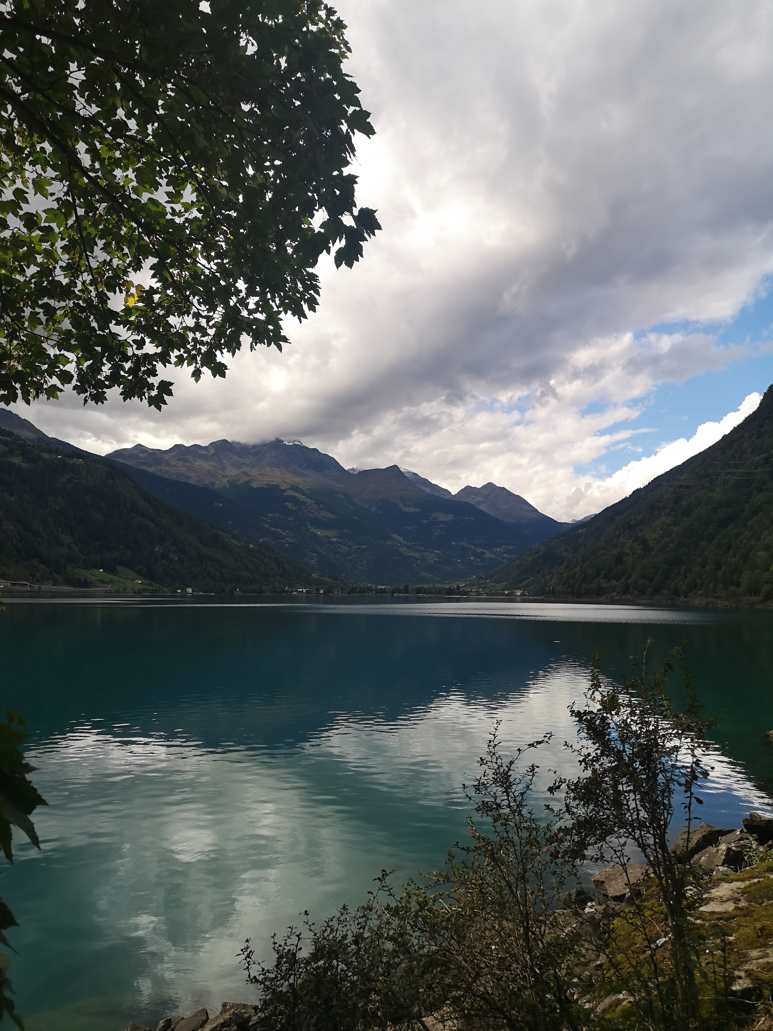
La Felicità Quando, all’alba, dall’ombra s’affaccia, discende le lucide scale e svanisce; ecco dietro la traccia d’un fievole sibilo d’ale, io la inseguo per monti, per piani, nel mare, nel cielo: già in cuore io la vedo, già tendo le mani, già tengo la gloria e l’amore. Ahi! ma solo al tramonto m’appare, su l’orlo dell’ombra lontano, e mi sembra in silenzio accennare lontano, lontano, lontano. La via fatta, il trascorso dolore, m’accenna col tacito dito: improvvisa, con lieve stridore, discende al silenzio infinito Giovanni Pascoli

Slide 12
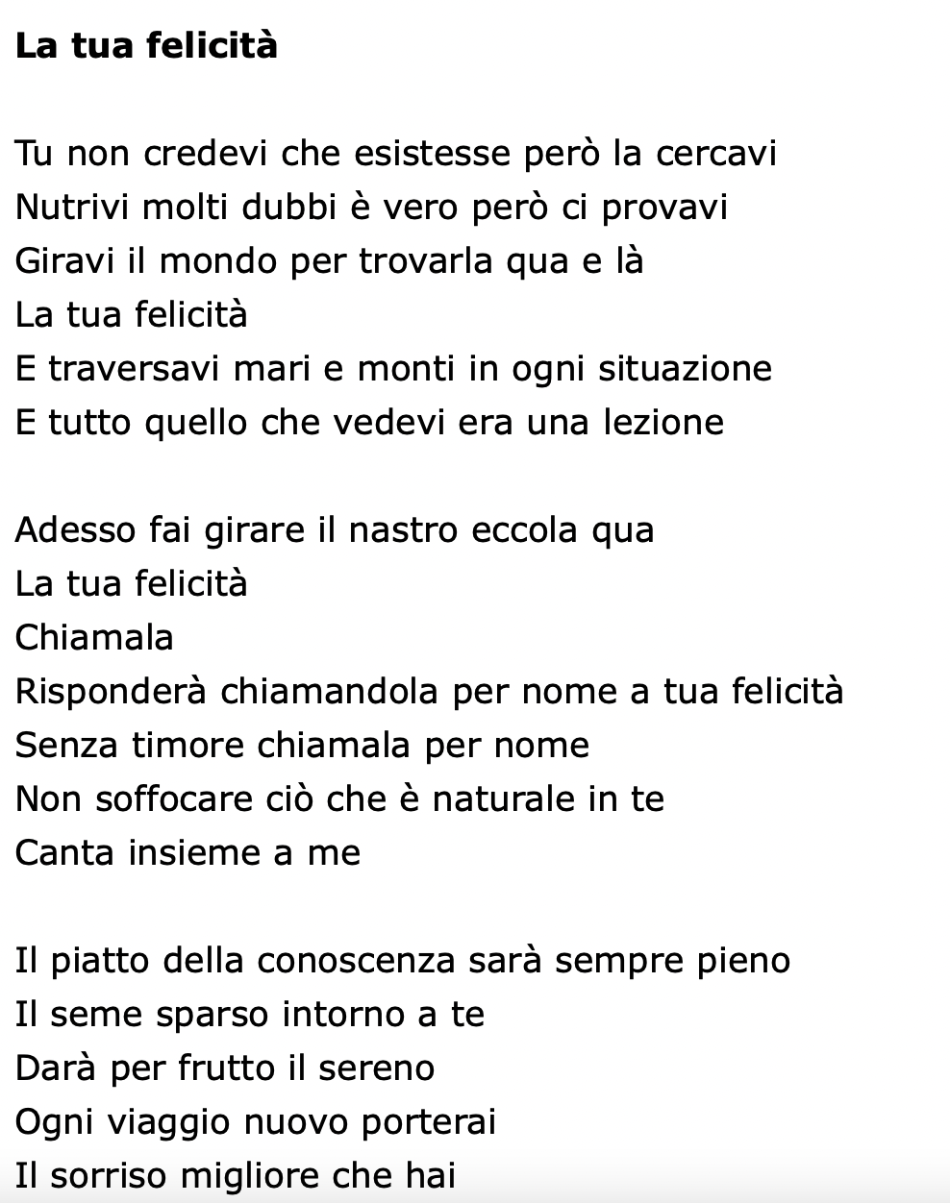
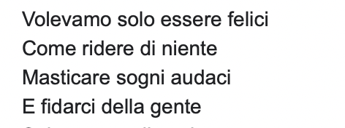
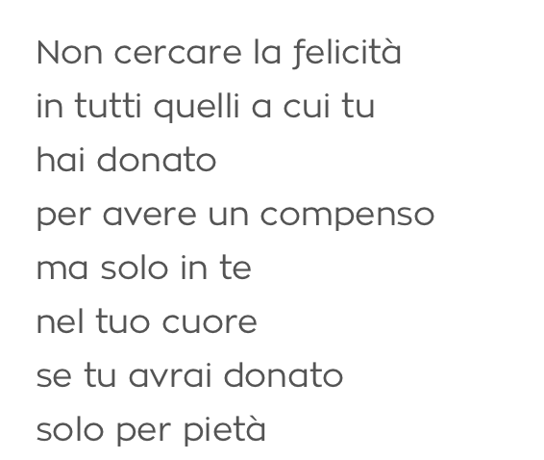
LA FELICITA’ NELLA MUSICA

Slide 13
LA FELICITA’ NEI FILM
https://www.collater.al/tv/emily-corto-animato-felicita-realizzazione/

Slide 14
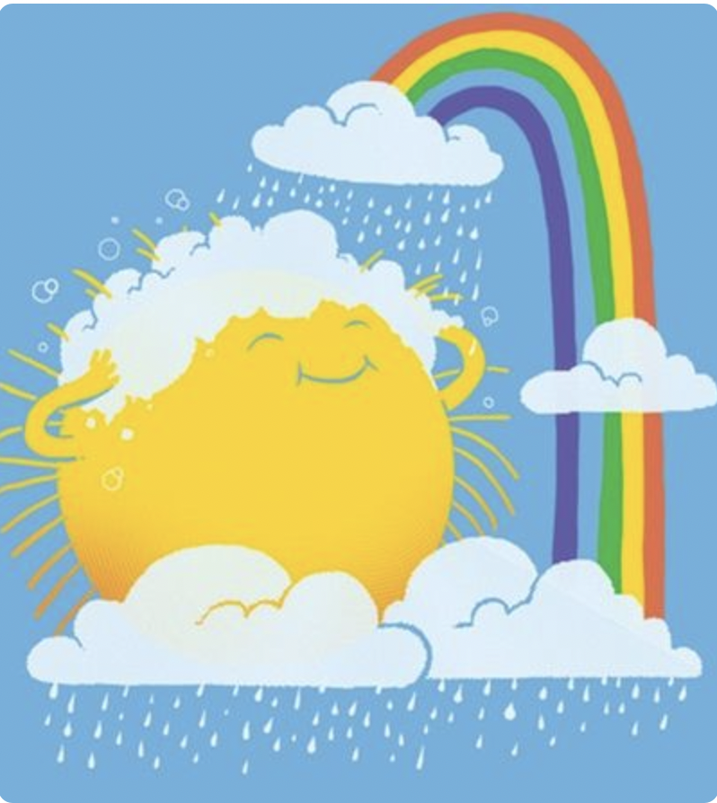
LA FELICITA’ NELLA STORIA
La felicità ai tempi dei Greci era legata al volere degli Dei → Affidarsi al fato e al volere degli Dei, appariva essere la cosa più saggia di fronte all’instabilità degli eventi della vita.
Poi arriva Socrate e dice che la felicità dipende da noi e che possiamo raggiungerla!
Nel mondo dei romani invece c’è un prima e dopo la cristianizzazione: prima della cristianizzazione, il pensiero ero estremamente pratico e pragmatico, basato sul fare o sul sollecitare a fare; se la felicità dipende dagli Dei, la cosa migliore da fare è ingraziarsene i favori e godere di una vita semplice. Dopo l’arrivo del cristianesimo, però, si pensava che l a vera felicità era la beatitudine e non era quindi di questo mondo; c’è un’altra vita che ci attende dopo la morte, dove potremo godere di una eterna, perfetta e felice beatitudine.
Nel Rinascimento italiano, il filosofo Pico della Mirandola afferma che l’uomo è artefice del proprio destino perché Dio ha posto nell’uomo non una natura determinata ma una indeterminatezza. Di nuovo, la felicità è nei poteri dell’uomo! Ma come la raggiunge? Dopo la morte, tornando tra le braccia di Dio. Ma anche tramite la ragione, la filosofia, si può trovare una forma di felicità nella natura.
Gli umanisti incoraggiarono invece la ricerca di una felicità terrena. Dal XV secolo, nei dipinti compaiono i primi uomini non santi sorridenti! Finalmente la felicità è una ricerca attiva nella propria esistenza! Inoltre, la felicità inizia a diventare un diritto!

Slide 15
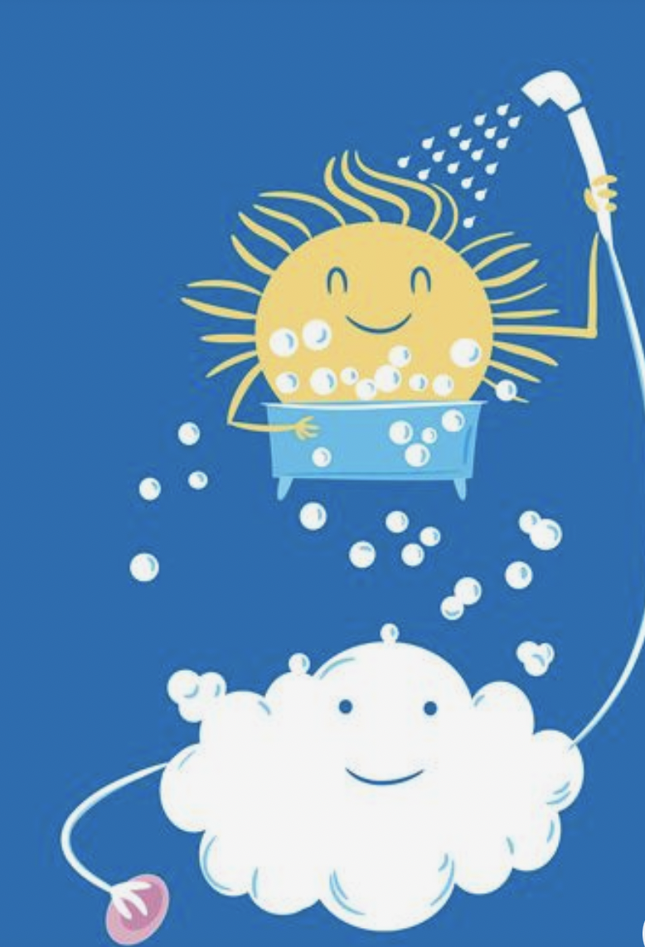
Nel 1600 viene introdotta la parola inglese «fun» e derivava da fon, cioè buffone.
Nel 1700 inizia un vero interesse per la felicità terrena, abbandonando l’idea che la vera felicità sia comunque ultraterrena. Ma a cosa è dovuto? Anche la situazione socio-politica stava migliorando (progressi agricoli che segnano la fine di carestie ed epidemie) e il tenore di vita si modificava e si modificavano anche le aspirazioni di vita. È qui che l’illuminismo inizia a dire: «la massima felicità per il massimo numero di persone» (cioè per tutti, anche per i miserabili)
Nel romanticismo (fine ‘800 e inizio ‘900), sebbene venisse amata più la malinconia della felicità, c’era molta fede nella gioia: gioia come promessa da realizzare in questo mondo, e che compare «come compare il sole dopo un temporale» dopo lo struggersi dei loro cuori doloranti, ma che è comunque una gioia terrena.
Dopo di che, arriviamo nel periodo delle guerre mondiali, dove la felicità percepita sembra avere una discesa, per la censura, per il dolore, il senso di fallimento. Arriva il realismo, in cui sembra che si perda ogni speranza per la felicità e che la sola felicità possa risiedere nel progresso.
E poi, oggi… ma dove è la felicità oggi?

Slide 16
LA FELICITA’ IN PSICOLOGIA
Hélène Deutsch è stata la prima psicologa a occuparsi di felicità: sosteneva che la felicità fosse la conseguenza di un armonia che investiva l’intera persona. Secondo la Deutsch, le varie componenti dell’Io, se sono in sintonia tra di loro, portano ad un’armonia interiore nell’individuo, creando un solido equilibrio che portava felicità alla persona.
Secondo Csikszentmihalyi, la felicità è raggiungibile attraverso il coraggio di fare delle scelte e di porsi delle sfide, che ci portano a navigare attraverso la noia e l’ansia, attraverso un flusso di consapevolezza. La felicità non è quindi una condizione stabile ma uno stato fluido (flow) di consapevolezza su dove si è e dove si sta andando.

Slide 17
Martin Seligman è il fondatore della Psicologia Positiva. Seligman dichiara che la felicità è composta da tre fattori: l’emozione positiva, il coinvolgimento e il significato. L’emozione è il sentire a cui ci si abitua rapidamente; il coinvolgimento è l’essere coinvolti in ciò che accade e richiede impegno e costanza; il significato è il senso per cui si desidera compiere qualcosa e interessa a noi ma anche agli altri.

Slide 18
Laboratorio
QUALE è LA TUA IDEA DI FELICITA’?

Slide 19
Disegniamo insieme il nostro barattolo della felicità

Slide 20
Compito a casa
Tieni un diario
con tutto ciò che di felice accade ogni giorno.

